Slide 1
স্বাগতম
7:43:07 PM
মাওলানা সেলিম হোসাইন সহকারি মৌলভি সিংচাপইড় আলিম মাদ্রাসা।
Page no.1

Slide 2
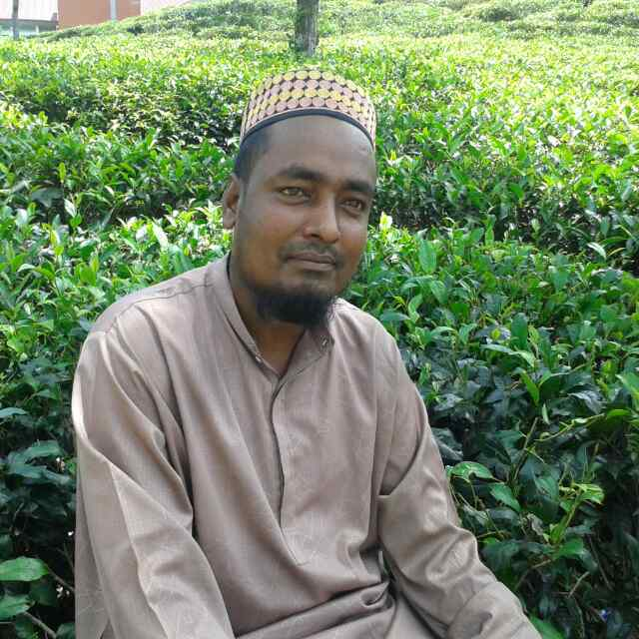
শিক্ষক পরিচিতি
মোঃ সেলিম হোসাইন
সহকারী মৌলভি
সিংচাপইড় ইসলামিয়া আলিম মাদ্রাসা ছাতক, সু্নামগঞ্জ
E-mail: salimhossainsp@gmail.com
মোবাইল০১৭১২৩৯৭৯০৯/০১৭২৬৯৮৩৭৯৬
7:43:11 PM
মাওলানা সেলিম হোসাইন সহকারি মৌলভি সিংচাপইড় আলিম মাদ্রাসা।
Page no.2

Slide 3
দ্বিতীয় পরিচ্ছেদ তাহারাত
১ম পাঠ
40 মিনিট
শনিবার, 13 জুন 2020
7:43:08 PM
মাওলানা সেলিম হোসাইন সহকারি মৌলভি সিংচাপইড় আলিম মাদ্রাসা।
Page no.3

Slide 4
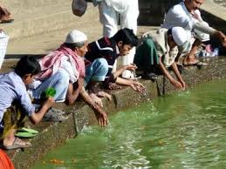
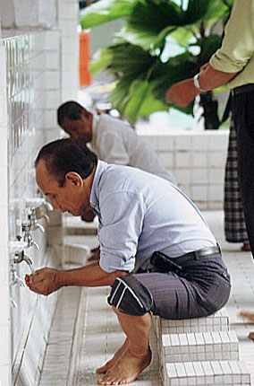
নিচের ছবিগুলো দেখ আর চিন্তা কর।
7:43:12 PM
মাওলানা সেলিম হোসাইন সহকারি মৌলভি সিংচাপইড় আলিম মাদ্রাসা।
Page no.4

Slide 5
আজকের পাঠ
অজু ও তায়াম্মুম এর বিধান
7:43:13 PM
মাওলানা সেলিম হোসাইন সহকারি মৌলভি সিংচাপইড় আলিম মাদ্রাসা।
Page no.5

Slide 6
শিখনফল
এই পাঠ শেষে শিক্ষার্থীরা বলতে পারবে।--
অজু এর পরিচয় ও হুকুম ।
তায়াম্মুম এর পরিচয় ও হুকুম।
আয়াতের শিক্ষা ও ইংগিত।
7:43:13 PM
মাওলানা সেলিম হোসাইন সহকারি মৌলভি সিংচাপইড় আলিম মাদ্রাসা।
Page no.6

Slide 7
7:43:13 PM
মাওলানা সেলিম হোসাইন সহকারি মৌলভি সিংচাপইড় আলিম মাদ্রাসা।
Page no.7

Slide 8
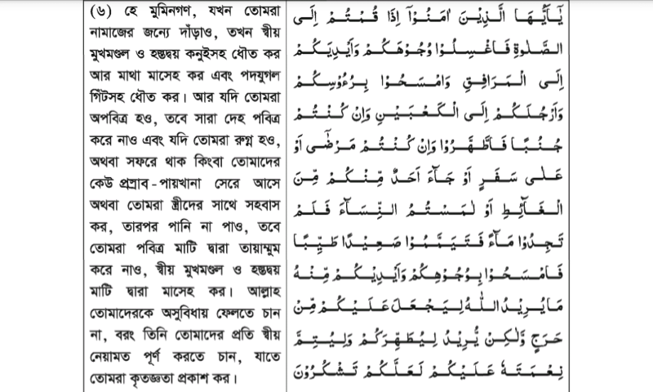
7:43:15 PM
মাওলানা সেলিম হোসাইন সহকারি মৌলভি সিংচাপইড় আলিম মাদ্রাসা।
Page no.8

Slide 9
7:43:15 PM
মাওলানা সেলিম হোসাইন সহকারি মৌলভি সিংচাপইড় আলিম মাদ্রাসা।
Page no.9

Slide 10
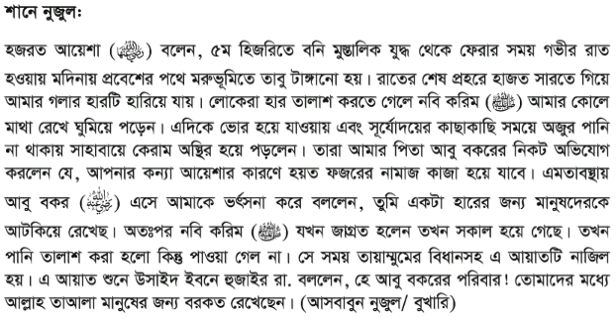
7:43:15 PM
মাওলানা সেলিম হোসাইন সহকারি মৌলভি সিংচাপইড় আলিম মাদ্রাসা।
Page no.10

Slide 11
7:56:24 PM
মাওলানা সেলিম হোসাইন সহকারি মৌলভি সিংচাপইড় আলিম মাদ্রাসা।
Page no.11

Slide 12
7:43:19 PM
মাওলানা সেলিম হোসাইন সহকারি মৌলভি সিংচাপইড় আলিম মাদ্রাসা।
Page no.12

Slide 13
7:43:19 PM
মাওলানা সেলিম হোসাইন সহকারি মৌলভি সিংচাপইড় আলিম মাদ্রাসা।
Page no.13

Slide 14
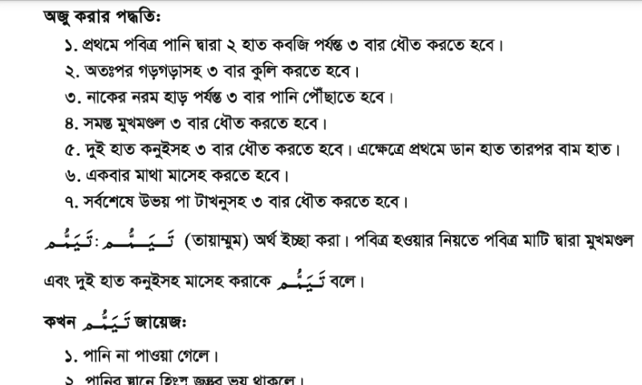
7:43:19 PM
মাওলানা সেলিম হোসাইন সহকারি মৌলভি সিংচাপইড় আলিম মাদ্রাসা।
Page no.14

Slide 15
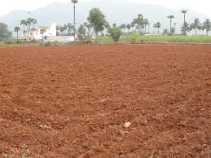
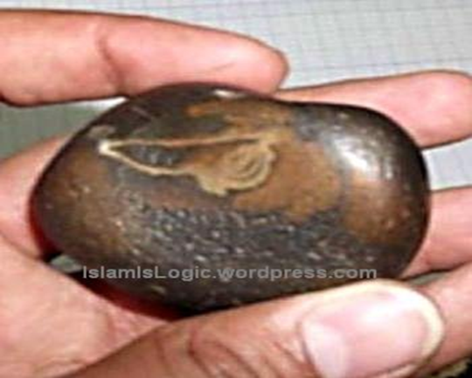
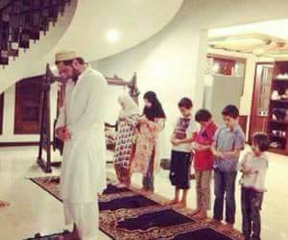
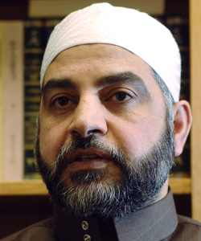
7:51:03 PM
মাওলানা সেলিম হোসাইন সহকারি মৌলভি সিংচাপইড় আলিম মাদ্রাসা।
Page no.15

Slide 16
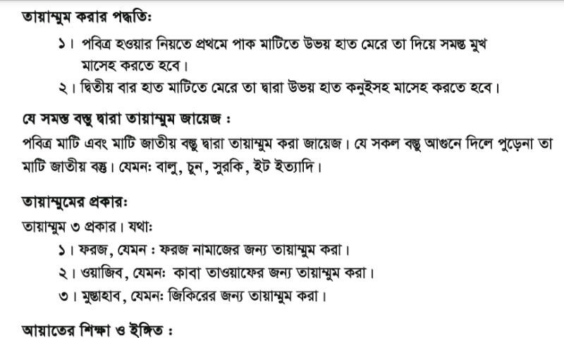
7:43:20 PM
মাওলানা সেলিম হোসাইন সহকারি মৌলভি সিংচাপইড় আলিম মাদ্রাসা।
Page no.16
Notes:
u

Slide 17
একক কাজ
অজুর পরিচয় খাতায় লিখ।
7:43:20 PM
মাওলানা সেলিম হোসাইন সহকারি মৌলভি সিংচাপইড় আলিম মাদ্রাসা।
Page no.17

Slide 18
7:43:20 PM
মাওলানা সেলিম হোসাইন সহকারি মৌলভি সিংচাপইড় আলিম মাদ্রাসা।
Page no.18

Slide 19
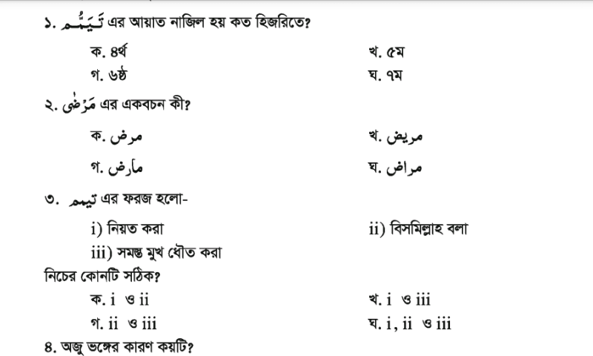
মূল্যায়ন
7:43:21 PM
মাওলানা সেলিম হোসাইন সহকারি মৌলভি সিংচাপইড় আলিম মাদ্রাসা।
Page no.19

Slide 20
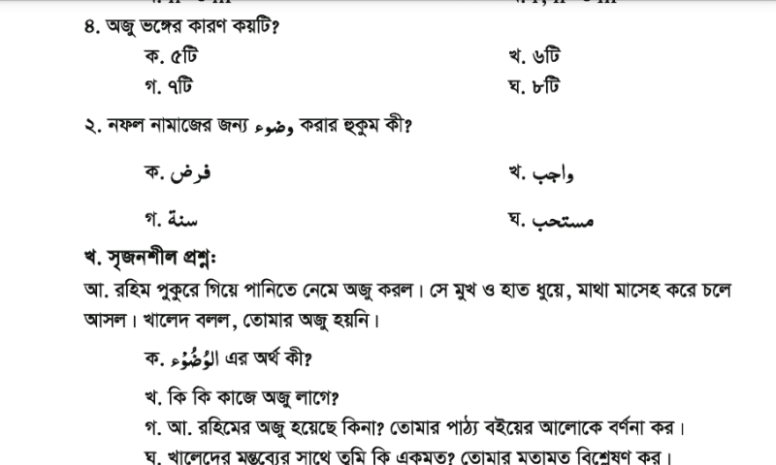
মূল্যায়ন
7:43:21 PM
মাওলানা সেলিম হোসাইন সহকারি মৌলভি সিংচাপইড় আলিম মাদ্রাসা।
Page no.20

Slide 21
বাড়ীর কাজ
7:43:21 PM
মাওলানা সেলিম হোসাইন সহকারি মৌলভি সিংচাপইড় আলিম মাদ্রাসা।
Page no.21

Slide 22
ধন্যবাদ
7:43:21 PM
মাওলানা সেলিম হোসাইন সহকারি মৌলভি সিংচাপইড় আলিম মাদ্রাসা।
Page no.22

